Slide 1

Analyser l’évolution de l’immobilier avec Python
Leo
Morel
23/04/2024
Fait avec le sujet datant du 8 mars 2024

Slide 2
Les Plus Beaux Logis de Paris
Partie 1
Effectuer avec le projet du le 8 mars

Slide 3
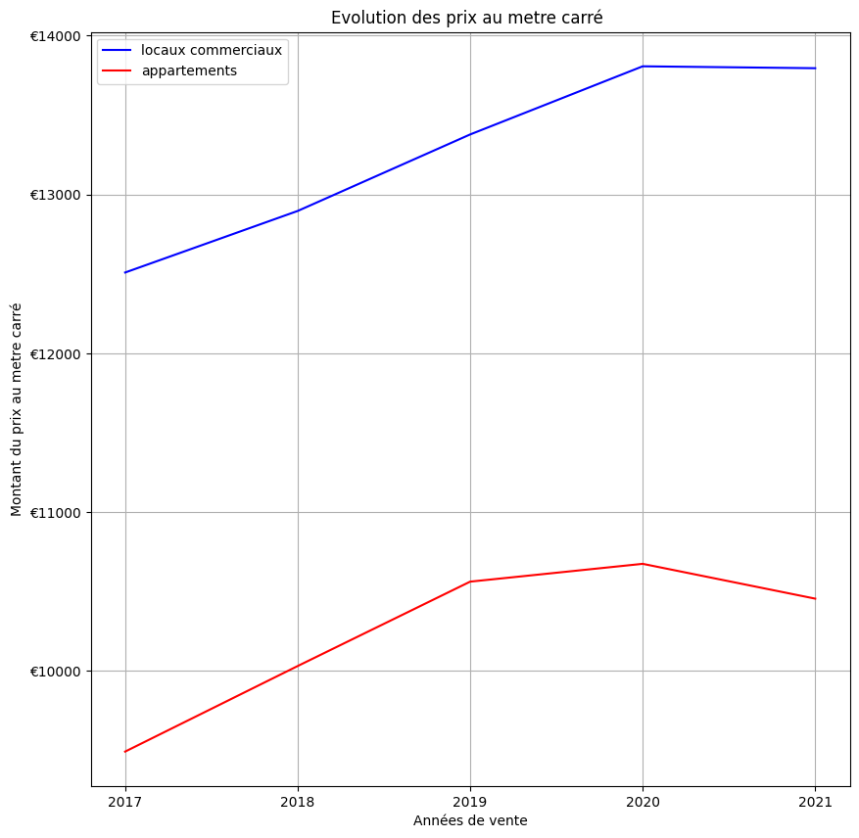
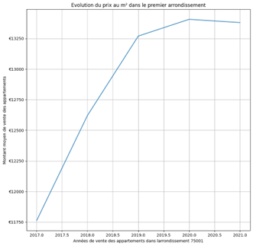
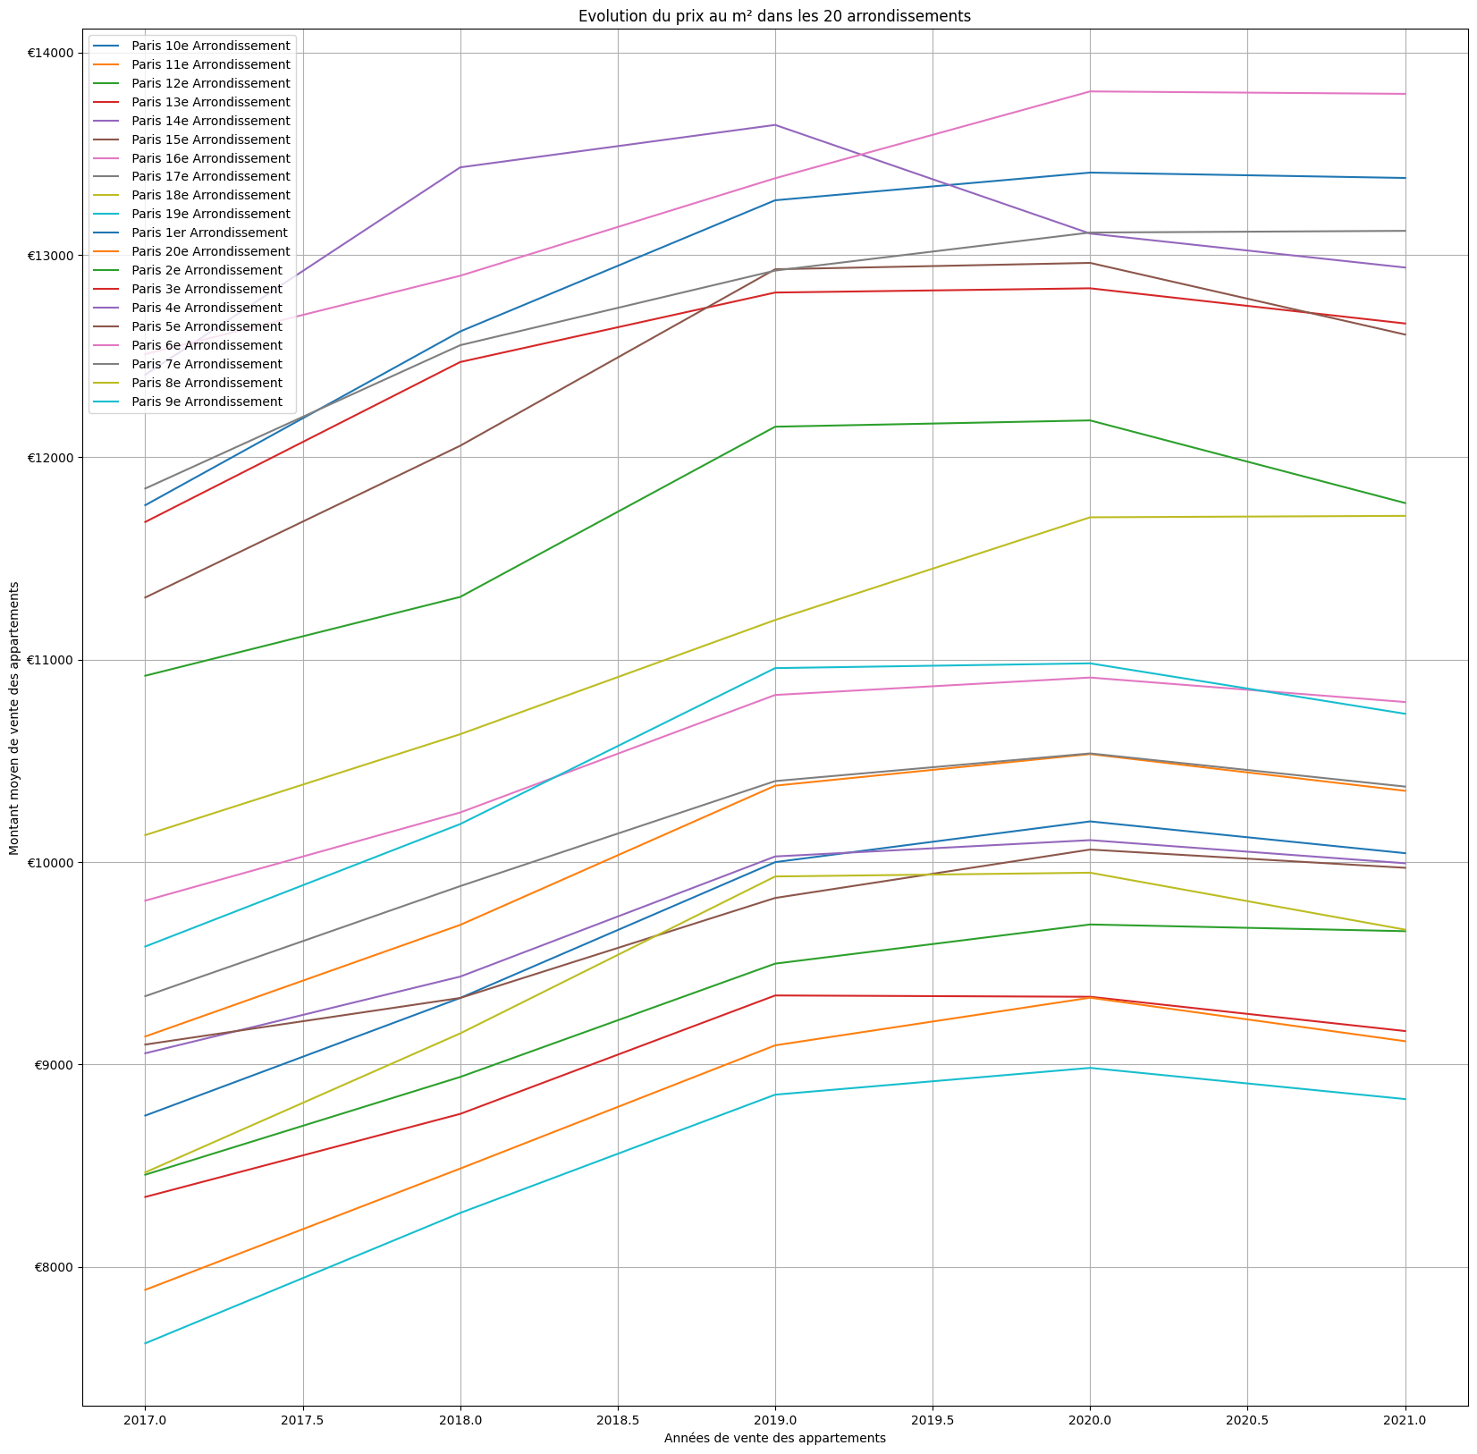
Analyse du marché de l’immobilier
L’évolution du prix m² entre 2017 et 2021 à fortement augmenter, mais après 2019 le prix à stagner et diminuer.
²
L’arrondissement qui a le prix au m² le plus élevé est le 14ème et le 6ème arrondissement sur la période 2017 à 2021
La valorisation des locaux et plus importants que les particuliers. On voit aussi que les particuliers possèdent un prix au m2 inférieur aux locaux

Slide 4
II. Méthodologie suivie
Voici la méthodologie que j’ai suivi :
Importer les fichier « historique », « portefeuille »
Crée de la colonne prix m²
Création graphique sur la différence entre les locaux et les particuliers
Crée un algorithme de régression linéaire pour estimer la valeur foncière des biens
Entrainer l’algorithme sur le l’historique des transaction
Prédiction des résultats sur les biens de l’agence

Slide 5
III. Résultat des prédictions
Résultats :
9% d’erreur moyenne de l’algorithme
On peut voir que les locaux on une valorisation plus élevés que les particuliers
Remarques sur les résultats :
Ces résultats sont limités à cause de critères non pris en compte dans la régression
Taille du fichier peut améliorer l’algorithme
Type local | Valorisation
Locaux commerciaux | 185 272 016 €
Particulier | 185 263 520 €

Slide 6
Les Plus Beaux Logis de Paris
Partie 2

Slide 7
I. Méthodologie suivie
Pour atteindre les résultats j’ai du :
Importer les données du fichier Excel « échantillon_a_classer »
Importer les librairies Kmeans de Sklearn
Recrée la colonne « prix m2 »
Crée un algorithme pour classer les particulier et locaux et voir la différence
Montrer les résultats obtenus dans un graphique

Slide 8
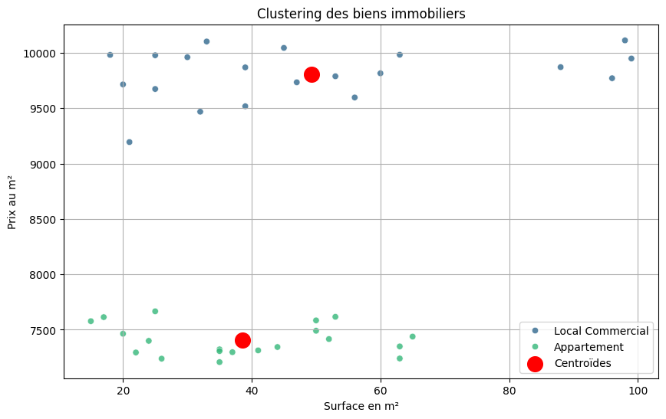
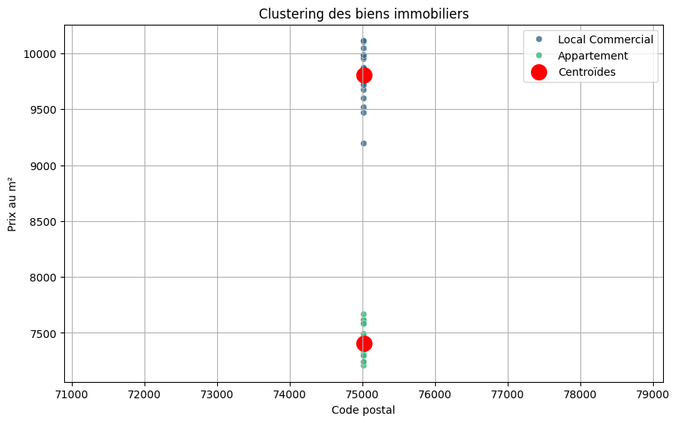
II. Résultat de la classification
Résultats :
Les centres de classes trouver sont :
On constate que le m² des locaux et plus élevé que ceux des appartements.
On voit aussi que la surface des locaux est plus élevée.
Remarques et limites sur les résultats :
Algorithme entrainer juste sur le 19 arrondissement et le m²
Taille de l’échantillon peut limiter les résultats

